Slide 1



Décodage Huffman
Git codage (Java) : https://github.com/Mathieu-Lin/Huffman-Codage
Git : https://github.com/Mathieu-Lin/Huffman-Decodage
Mathieu LIN IDU-3 29/04/2024

Slide 2
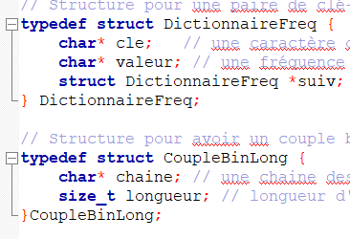
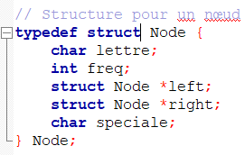
Décomposition fonctionnelle du programme
file_reader.h
file_reader.c
list_node.h
node.c
main.c
node.h
encodage.c
encodage.h
file_logger.c
file_logger.h

Slide 3
Décomposition fonctionnelle du programme
file_reader.h
file_reader.c
list_node.h
node.c
main.c
node.h
encodage.c
encodage.h
file_logger.c
file_logger.h

Slide 4
Décomposition fonctionnelle du programme
file_reader.h
file_reader.c
list_node.h
node.c
main.c
node.h
encodage.c
encodage.h
file_logger.c
file_logger.h

Slide 5
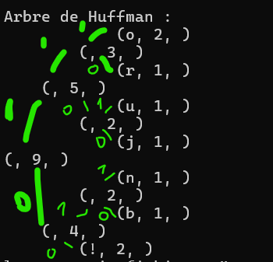
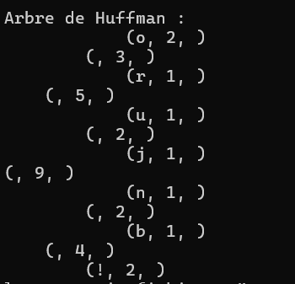

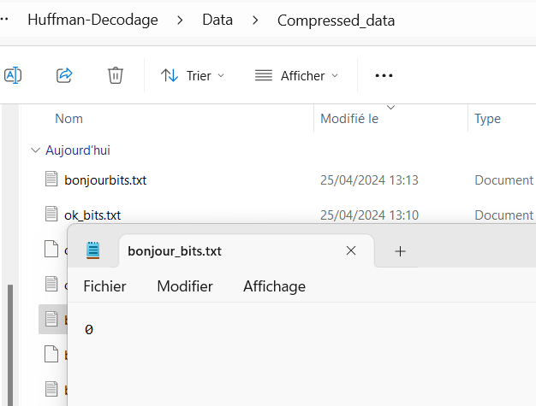
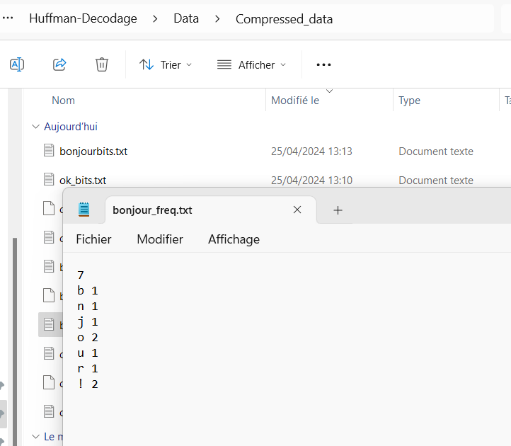
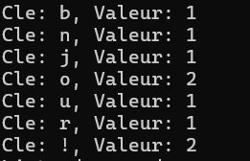
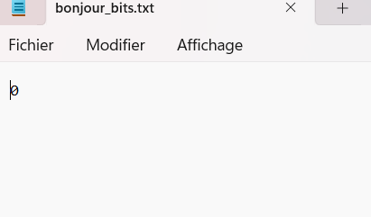
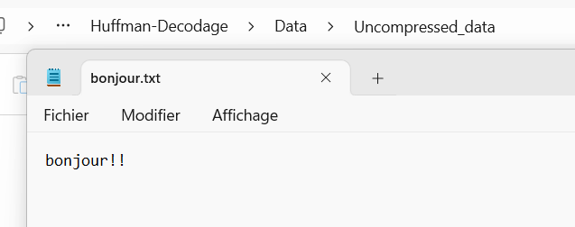

Aspect technique de nos développements
Lecture des fichiers .txt
Construction de l’arbre binaire
Décodage et calcul
Enregistrement sous une liste chainée
Lecture du fichier .bin puis enregistrement sous une chaine des caractères
Enregistrement sous fichier .txt
Construction d’une liste des noeuds
Transformation de octets vers bits

Slide 6
Aspect technique de nos développements
Lecture des fichiers .txt
Construction de l’arbre binaire
Decodage et calcul
Enregistrement sous une liste chainée
Lecture du fichier .bin puis enregistrement sous une chaine des caractères
Enregistrement sous fichier .txt
Construction d’une liste des noeuds
Transformation de octets vers bits

Slide 7
Aspect technique de nos développements
Lecture des fichiers .txt
Construction de l’arbre binaire
Décodage et calcul
Enregistrement sous une liste chainée
Lecture du fichier .bin puis enregistrement sous une chaine des caractères
Enregistrement sous fichier .txt
Construction d’une liste des noeuds
Transformation de octets vers bits

Slide 8
Aspect technique de nos développements
Lecture des fichiers .txt
Construction de l’arbre binaire
Décodage et calcul
Enregistrement sous une liste chainée
Lecture du fichier .bin puis enregistrement sous une chaine des caractères
Enregistrement sous fichier .txt
Construction d’une liste des noeuds
Transformation de octets vers bits

Slide 9
Aspect technique de nos développements
Lecture des fichiers .txt
Construction de l’arbre binaire
Décodage et calcul
Enregistrement sous une liste chainée
Lecture du fichier .bin puis enregistrement sous une chaine des caractères
Enregistrement sous fichier .txt
Construction d’une liste des noeuds
Transformation de octets vers bits

Slide 10
Aspect technique de nos développements
Lecture des fichiers .txt
Construction de l’arbre binaire
Décodage et calcul
Enregistrement sous une liste chainée
Lecture du fichier .bin puis enregistrement sous une chaine des caractères
Enregistrement sous fichier .txt
Construction d’une liste des noeuds
Transformation de octets vers bits

Slide 11
Aspect technique de nos développements
Lecture des fichiers .txt
Construction de l’arbre binaire
Décodage et calcul
Enregistrement sous une liste chainée
Lecture du fichier .bin puis enregistrement sous une chaine des caractères
Enregistrement sous fichier .txt
Construction d’une liste des noeuds
Transformation de octets vers bits

Slide 12
Aspect technique de nos développements
Lecture des fichiers .txt
Construction de l’arbre binaire
Décodage et calcul
Enregistrement sous une liste chainée
Lecture du fichier .bin puis enregistrement sous une chaine des caractères
Enregistrement sous fichier .txt
Construction d’une liste des noeuds
Transformation de octets vers bits

Slide 13
Aspect technique de nos développements
Lecture des fichiers .txt
Construction de l’arbre binaire
Décodage et calcul
Enregistrement sous une liste chainée
Lecture du fichier .bin puis enregistrement sous une chaine des caractères
Enregistrement sous fichier .txt
Construction d’une liste des noeuds
Transformation de octets vers bits

Slide 14
Aspect technique de nos développements
Lecture des fichiers .txt
Construction de l’arbre binaire
Décodage et calcul
Enregistrement sous une liste chainée
Lecture du fichier .bin puis enregistrement sous une chaine des caractères
Enregistrement sous fichier .txt
Construction d’une liste des noeuds
Transformation de octets vers bits

Slide 15
Aspect technique de nos développements
Lecture des fichiers .txt
Construction de l’arbre binaire
Décodage et calcul
Enregistrement sous une liste chainée
Lecture du fichier .bin puis enregistrement sous une chaine des caractères
Enregistrement sous fichier .txt
Construction d’une liste des noeuds
Transformation de octets vers bits

Slide 16
Aspect technique de nos développements
Lecture des fichiers .txt
Construction de l’arbre binaire
Décodage et calcul
Enregistrement sous une liste chainée
Lecture du fichier .bin puis enregistrement sous une chaine des caractères
Enregistrement sous fichier .txt
Construction d’une liste des noeuds
Transformation de octets vers bits

Slide 17
Aspect technique de nos développements
Lecture des fichiers .txt
Construction de l’arbre binaire
Décodage et calcul
Enregistrement sous une liste chainée
Lecture du fichier .bin puis enregistrement sous une chaine des caractères
Enregistrement sous fichier .txt
Construction d’une liste des noeuds
Transformation de octets vers bits

Slide 18
Aspect technique de nos développements
Lecture des fichiers .txt
Construction de l’arbre binaire
Décodage et calcul
Enregistrement sous une liste chainée
Lecture du fichier .bin puis enregistrement sous une chaine des caractères
Enregistrement sous fichier .txt
Construction d’une liste des noeuds
Transformation de octets vers bits

Slide 19
Aspect technique de nos développements
Lecture des fichiers .txt
Construction de l’arbre binaire
Décodage et calcul
Enregistrement sous une liste chainée
Lecture du fichier .bin puis enregistrement sous une chaine des caractères
Enregistrement sous fichier .txt
Construction d’une liste des noeuds
Transformation de octets vers bits

Slide 20
Aspect technique de nos développements
Lecture des fichiers .txt
Construction de l’arbre binaire
Décodage et calcul
Enregistrement sous une liste chainée
Lecture du fichier .bin puis enregistrement sous une chaine des caractères
Enregistrement sous fichier .txt
Construction d’une liste des noeuds
Transformation de octets vers bits

Slide 21

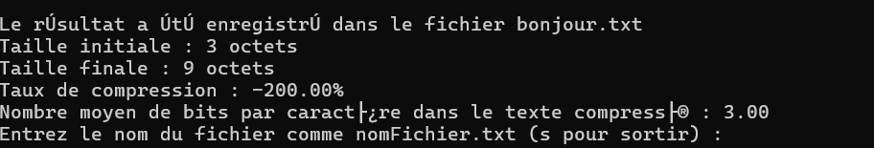
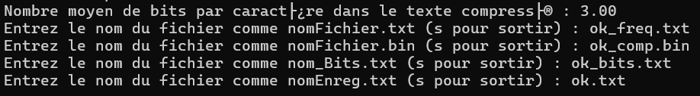
Mode d’emploi de notre programme
Ouvrir le terminale dans le dossier Debug
Enter
Voir dans le dossier Uncompressed_data
Saisir le nom des 3 fichiers du dossier Compressed_data et un nom à enregistrer
Enter
Voir README.md
Git codage (Java) : https://github.com/Mathieu-Lin/Huffman-Codage
Git : https://github.com/Mathieu-Lin/Huffman-Decodage

Slide 22
Merci pour votre attention
Décodage Huffman
Mathieu LIN
IDU-3 29/04/2024

